Slide 1
REALIZACJA ZADAŃ PUBLICZNYCH - NOWE WZORY
NOWE WZORY OFERT, RAMOWE WZORY UMÓW ORAZ NOWE WZORY SPRAWOZDAŃ Z WYKONANIA ZADAŃ
Karolina Furmańska
Doradca dla ngo w Regionalnym Punkcie Konsultacyjno-Doradczym przy Wydziale Współpracy z Organizacjami Pozarządowymi UMWD

Slide 2
Rozporządzenie Ministra Rodziny,
Pracy i Polityki Społecznej
z dnia 17 sierpnia 2016 r.
w sprawie wzoru ofert i ramowych wzorów umów dotyczących realizacji zadań publicznych oraz wzorów sprawozdań z wykonania tych zadań.

Slide 3
Dlaczego zmiany?
Nowe rozporządzenie w sprawie wzorów wydane zostało w związku z wejściem w życie ustawy z dnia 5 sierpnia 2015 r. o zmianie ustawy o działalności pożytku publicznego i o wolontariacie oraz ustawy o fundacjach.
Ustawa z sierpnia 2015 r. zmieniła m.in. art. 19 ustawy o pożytku zawierający upoważnienie do wydania rozporządzenia określającego formularze stosowane przez administrację różnych szczebli w konkursach na realizację zadań publicznych.
Wraz z nowelizacją, opisany został w ustawie regranting. Co prawda to określenie nie pojawia się w treści artykułów, jednak działania będące istotą regrantingu scharakteryzowano w dodanym do ustawy art. 16a.
Konkursy na zasadach ogólnych oraz konkursy z regrantingiem (gdzie organizacja "operator" przyjmuje zlecenie od organu i podzleca realizację zadania innym organizacjom "realizatorom") wymagają różnych formularzy (wzorów ofert, umów i sprawozdań). Nowe rozporządzenie miało za zadanie określić te wzory z uwzględnieniem tych dwóch specyfik: specyfiki "zwykłych" konkursów i konkursów z regrantingiem.

Slide 4
Co zawiera rozporządzenie?
Rozporządzenie zawiera w sumie aż 6 wzorów: 2 wzory oferty, 2 sprawozdania i 2 umowy. Stworzono po dwa wzory dla każdego z trzech rodzajów dokumentów, ponieważ – jak zasygnalizowaliśmy powyżej - pojawiła się potrzeba oddzielnych formularzy dla konkursów na regranting.
Załączniki do rozporządzenia z dnia 17 sierpnia 2016 r.:
• Załącznik nr 1 (oferta)
• Załącznik nr 2 (oferta - regranting)
• Załącznik nr 3 (umowa)
• Załącznik nr 4 (umowa - regranting)
• Załącznik nr 5 (sprawozdanie)
• Załącznik nr 6 (sprawozdanie - regranting)

Slide 5
Wejście w życie rozporządzenia
Nowe rozporządzenie wchodzi w życie po upływie 14 dni od dnia ogłoszenia. Opublikowane zostało 19 sierpnia więc weszło w życie 3 września 2016 r.
Opublikowane rozporządzenie zastąpi dotychczasową regulację ze wzorami wykorzystywanymi w konkursach, czyli rozporządzenie Ministra Pracy i Polityki Społecznej z dnia 15 grudnia 2010 r. w sprawie wzoru oferty i ramowego wzoru umowy dotyczących realizacji zadania publicznego oraz wzoru sprawozdania z wykonania tego zadania (Dz. U. z 2011 r. Nr 6, poz. 25).
Stare rozporządzenie z 2010 r., na mocy przepisów przejściowych, przez jakiś czas jest jeszcze ważne. Jego przepisy nadal mają zastosowanie:
• do otwartych konkursów ofert ogłoszonych przed dniem wejścia w życie nowego rozporządzenia (przed 3 września 2016 r.),
• do ofert składanych w innym trybie niż otwarty konkurs złożonych przed dniem wejścia w życie nowego rozporządzenia (przed 3 września 2016 r.).
Rozporządzenie z 2010 r. będzie więc nadal stosowane np. przez organizacje pozarządowe sprawozdające się z realizacji zadań w konkursach ogłoszonych w pierwszej połowie 2016 r. (i wcześniejszych).

Slide 6
ZADANIA PUBLICZNE - OTWARTE KONKURSY OFERT
Nowy wzór oferty Załącznik nr 1
(„formularz wniosku o dotację”)

Slide 7
Struktura oferty
I. Podstawowe informacje o złożonej ofercie.
II. Dane oferenta(-tów).
III. Informacja o sposobie reprezentacji oferenta(-tów) wobec organu administracji publicznej.
IV. Szczegółowy zakres rzeczowy oraz kalkulacja przewidywanych kosztów zadania publicznego:
1. Streszczenie zadania publicznego wraz ze wskazaniem miejsca jego realizacji.
2. Opis potrzeb wskazujący na celowość wykonania zadania publicznego wraz z liczbą oraz opisem odbiorców tego zadania.
3. Uzasadnienie potrzeby dofinansowania z dotacji inwestycji związanych z realizacją zadania publicznego.
4. Zakładany(-ne) cel(e) realizacji zadania publicznego.
5. Opis zakładanych rezultatów realizacji zadania publicznego.
6. Opis poszczególnych działań w zakresie realizacji zadania publicznego.
7. Harmonogram.
8. Kalkulacja przewidywanych kosztów.
9. Przewidywane źródła finansowania zadania publicznego.
10. Informacja o zamiarze odpłatnego wykonania zadania.
11. Zasoby kadrowe przewidywane do zaangażowania przy realizacji zadania publicznego.
12. Wycena wkładu osobowego przewidzianego do zaangażowania przy realizacji zadania publicznego.
13. Wkład rzeczowy przewidziany do wykorzystania przy realizacji zadania publicznego.
14. Inne informacje, które mogą mieć znaczenie przy ocenie oferty.
15. Informacje o wcześniejszej działalności oferenta(-tów).
Oświadczenia

Slide 8
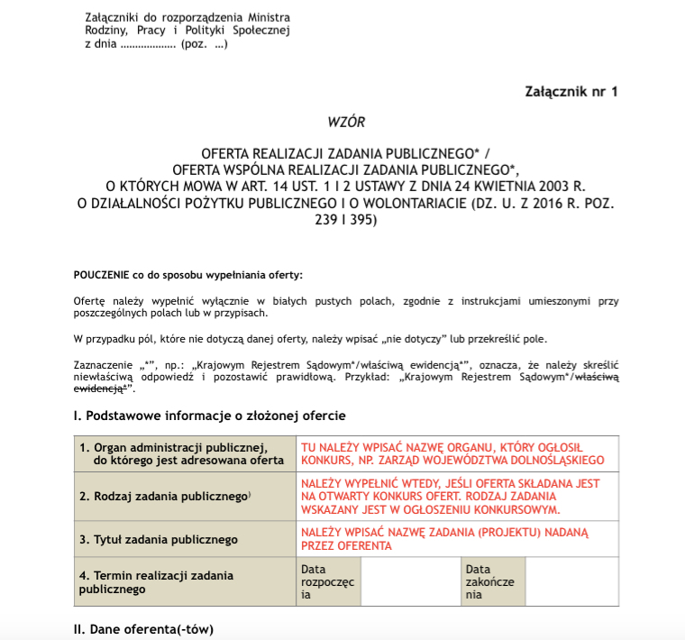
Część III wzoru oferty

Slide 9
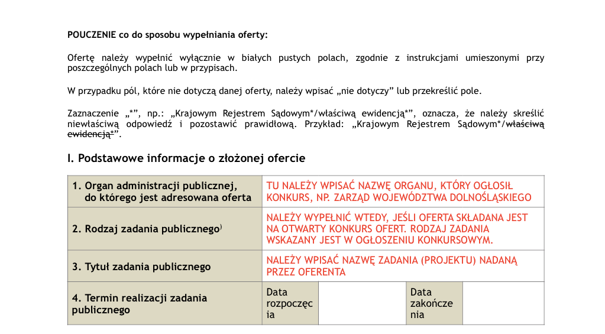

Slide 10
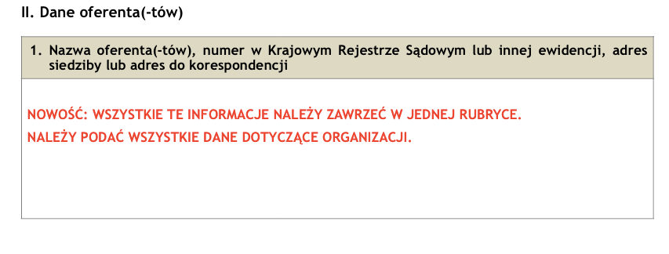

Slide 11
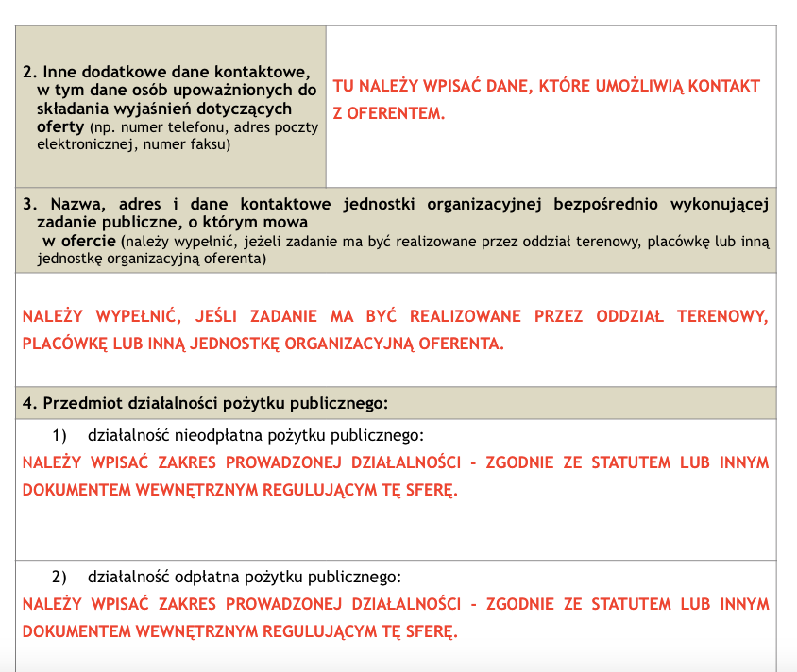

Slide 12
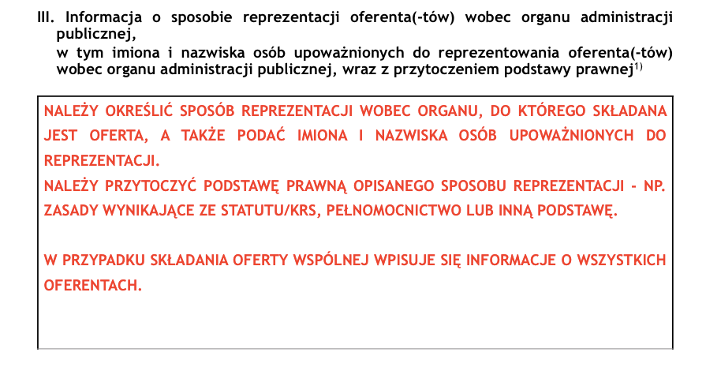

Slide 13
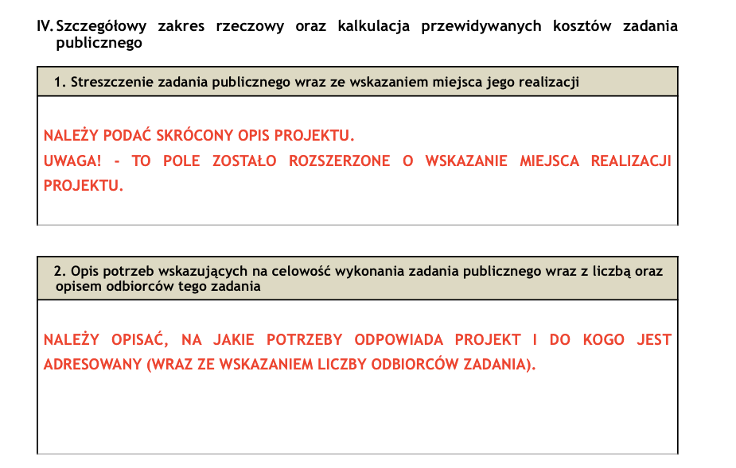

Slide 14
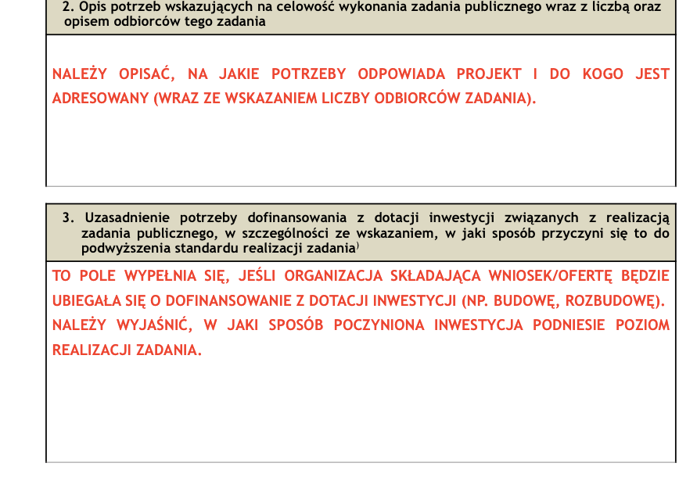

Slide 15
4. Zakładany(-ne) cel(e) realizacji zadania publicznego
W TYM POLU NALEŻY WSKAZAĆ, JAKIE CELE ORGANIZACJA STARAJĄCA SIĘ O DOTACJĘ CHCE OSIĄGNĄĆ POPRZEZ REALIZACJĘ TEGO PROJEKTU. CELE POWINNY ODNOSIĆ SIĘ DO POTRZEB OPISANYCH W POLU 2.

Slide 16
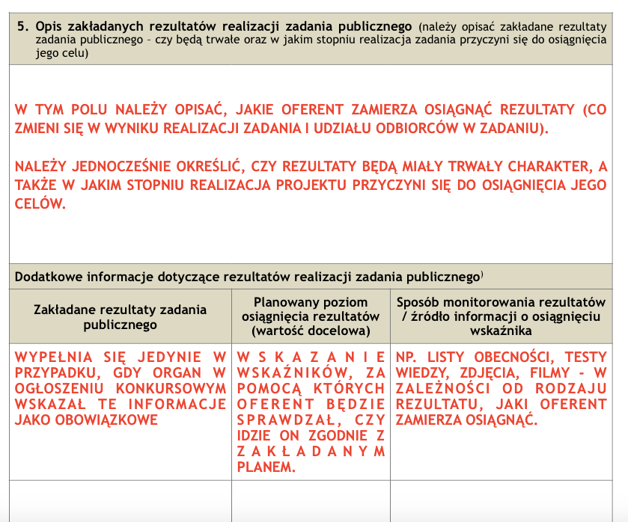

Slide 18
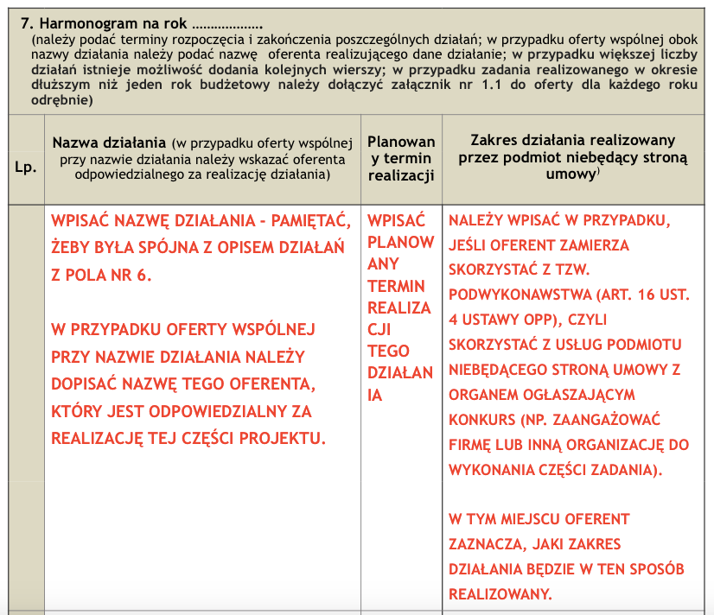

Slide 19
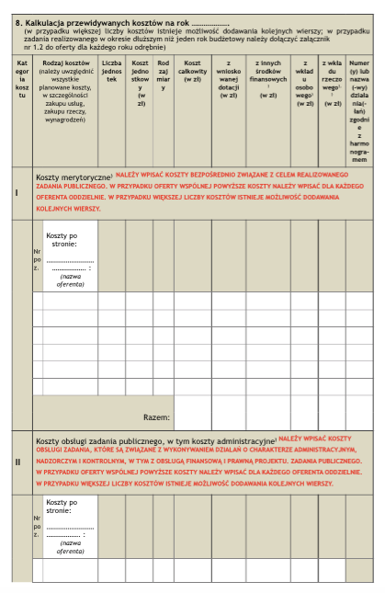

Slide 20
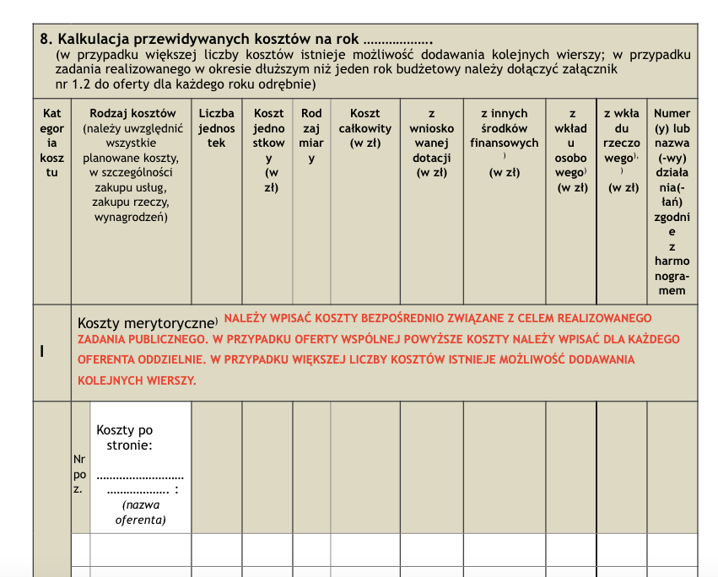

Slide 21
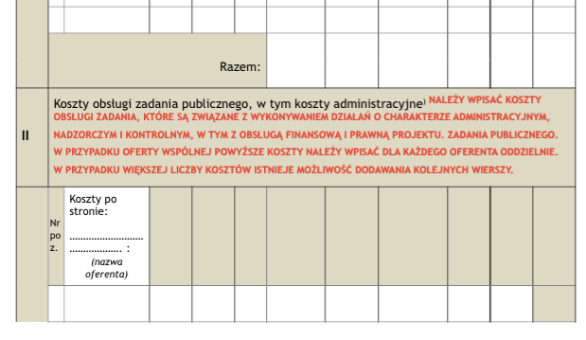

Slide 22
8. Kalkulacja przewidywanych kosztów na rok……
Kalkulacja kosztów (czyli budżet lub kosztorys projektu) to tabela składająca się z dwóch części: kosztów merytorycznych i kosztów obsługi zadania publicznego. Nowością – w stosunku do starego wzoru formularza – jest to, że zrezygnowano z wydzielenia tzw. kosztów „innych” , w tym wyposażenia i promocji. W związku z tym koszty promocji i wyposażenia należy przypisywać do kosztów merytorycznych. Koszty administracyjne są zdefiniowane jako te, które są wynikiem „działań o charakterze administracyjnym, nadzorczym i kontrolnym, w tym z obsługą finansową i prawną projektu”.
Do kalkulacji wprowadzono ponadto możliwość wyceny wkładu rzeczowego – zależy to od decyzji organu ogłaszającego konkurs. Informacji o takiej możliwości szukać należy w ogłoszeniu konkursowym. W przypadku, gdy urząd nie zezwala na wycenę wkładu rzeczowego – nie należy wypełniać kolumny „z wkładu rzeczowego” w tabeli kalkulacji kosztów. Wkładem rzeczowym są np. nieruchomości, środki transportu, maszyny, urządzenia. Zasobem rzeczowym może być również zasób udostępniony, względnie świadczona na rzecz tej organizacji przez inny podmiot nieodpłatnie (np. usługa transportowa, hotelowa, poligraficzna itp.) planowana do wykorzystania w realizacji zadania publicznego.
Kolejną nowością jest ostatnia kolumna tabeli – „Numer/y lub nazwa/y działania/ań zgodnie z harmonogramem”. Wyszczególnione w kalkulacji koszty muszą być jednoznacznie przypisane do konkretnych działań, podanych w harmonogramie, w polu nr 7.
Uwaga! W ogłoszeniach konkursowych podaje się dopuszczalną największą wartość wkładu osobowego i minimalną wkładu własnego finansowego (dla zadań w trybie wspracia). Należy zwrócić uwagę, czy podane „progi” odnoszą się do całkowitych kosztów realizacji projektu, czy do kwoty dotacji.

Slide 23
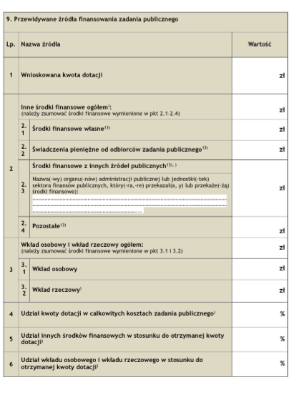

Slide 24
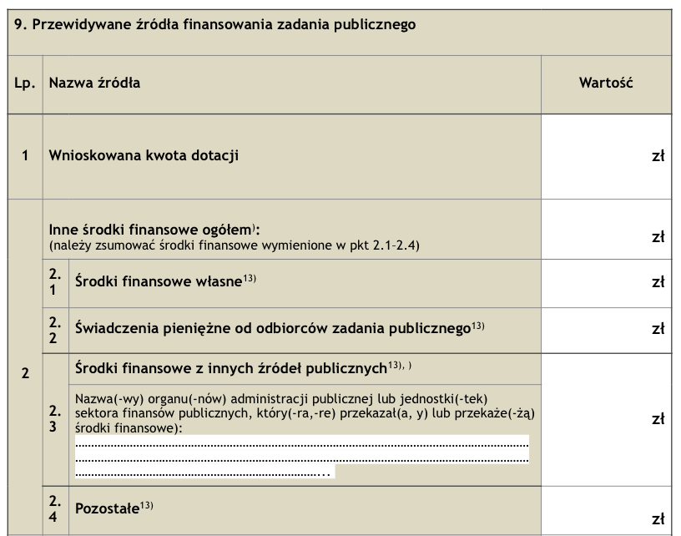

Slide 25
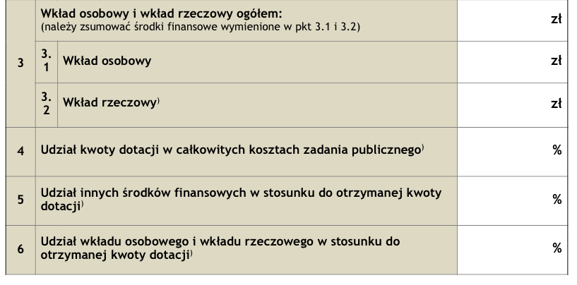

Slide 26
9. Przewidywane źródła finansowania zadania publicznego
W tabeli źródeł finansowania również zaszły zmiany. Uporządkowano nazewnictwo: inne środki, poza dotacją, które oferent zamierza przeznaczyć na realizację projektu, składają się z czterech rodzajów: własnych; pochodzących od odbiorców; innych publicznych (tj. dotacje z budżetu państwa lub budżetu jednostki samorządu terytorialnego, funduszy celowych, środki z funduszy strukturalnych); oraz pozostałych. Jeśli organizacja „dokłada” do projektu środki z innych źródeł publicznych, to ma obowiązek wskazania organu. Wcześniej podawanie tych informacji nie było obowiązkowe.
Oferent ma obowiązek obliczyć, procentowy udział kwoty dotacji w całkowitych kosztach zadania publicznego, a także jaki jest procentowy udział innych środków finansowych w stosunku do dotacji (należy podzielić pole 2 przez pole 1) oraz obliczyć procentowy udział wkładu osobowego i rzeczowego w stosunku do kwoty dotacji (podzielić pole 3 przez pole 1). Obydwie dane należy podać z dokładnością do dwóch miejsc po przecinku.
Uwaga! Pola 4 oraz 5 i 5 nie sumują się do 100%.

Slide 27
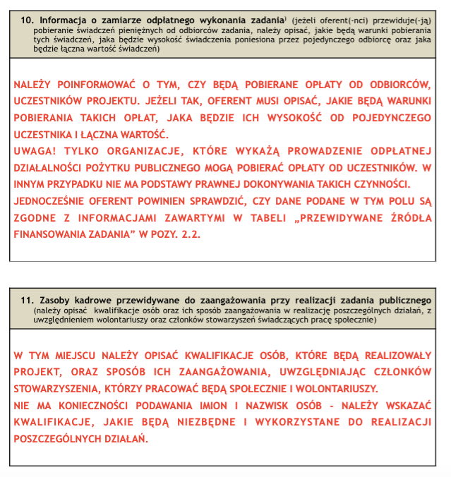

Slide 29
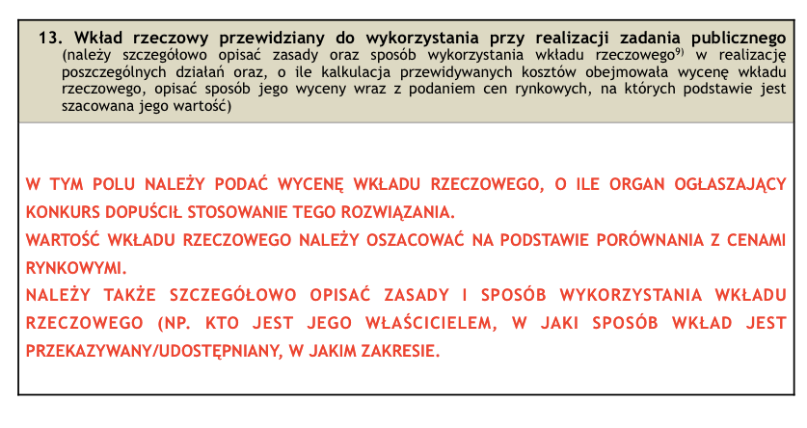

Slide 32
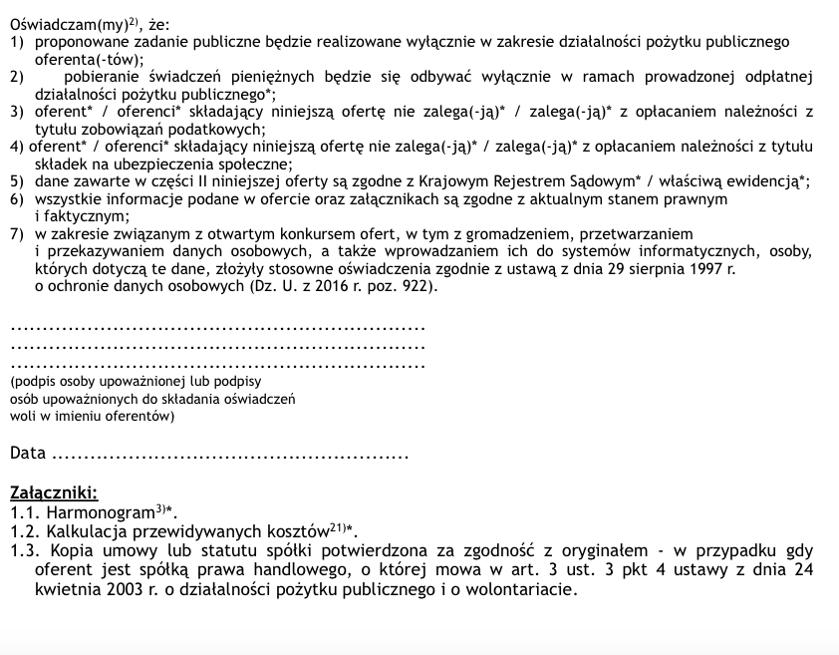

Slide 33
Oświadczenia
Ostatnim elementem oferty są oświadczenia oferenta, pod którym składa on własnoręczny podpis – zgodnie ze sposobem reprezentacji. Katalog oświadczeń jest otwarty – oznacza to, że urząd ogłaszający konkurs może zażądać jeszcze innych oświadczeń niż te wskazane we wzorze oferty.
Podmiot starający się o dotację (oferent) oświadcza, że:
1) proponowane zadanie publiczne będzie realizowane wyłącznie w zakresie działalności pożytku publicznego oferenta(-tów);
2) pobieranie świadczeń pieniężnych będzie się odbywać wyłącznie w ramach prowadzonej odpłatnej działalności pożytku publicznego*;
3) oferent* / oferenci* składający niniejszą ofertę nie zalega(-ją)* / zalega(-ją)* z opłacaniem należności z tytułu zobowiązań podatkowych;
4) oferent* / oferenci* składający niniejszą ofertę nie zalega(-ją)* / zalega(-ją)* z opłacaniem należności z tytułu składek na ubezpieczenia społeczne;
5) dane zawarte w części II niniejszej oferty są zgodne z Krajowym Rejestrem Sądowym* / właściwą ewidencją;
6) wszystkie informacje podane w ofercie oraz załącznikach są zgodne z aktualnym stanem prawnym i faktycznym;
7) w zakresie związanym z otwartym konkursem ofert, w tym z gromadzeniem, przetwarzaniem i przekazywaniem danych osobowych, a także wprowadzaniem ich do systemów informatycznych, osoby, których dotyczą te dane, złożyły stosowne oświadczenia zgodnie z ustawą z dnia 29 sierpnia 1997 r. o ochronie danych osobowych (Dz. U. z 2016 r. poz. 922).

Slide 34
Załączniki do oferty
Wzór oferty przewiduje następujące załączniki:
1.1. Harmonogram* (tylko w przypadku zadań wykraczających poza jeden rok budżetowy, tj. zdań wieloletnich)
1.2. Kalkulacja przewidywanych kosztów* (tylko w przypadku zadań wykraczających poza jeden rok budżetowy, tj. zdań wieloletnich)
1.3. Kopia umowy lub statutu spółki potwierdzona za zgodność z oryginałem - w przypadku gdy oferent jest spółką prawa handlowego, o której mowa w art. 3 ust. 3 pkt 4 ustawy z dnia 24 kwietnia 2003 r. o działalności pożytku publicznego i o wolontariacie – tzw. spółek non-profit.
Oznacza to, że zgodnie ze wzorem oferty organizacje starające się o dotacje w konkursach jednorocznych (nie: wieloletnich) nie będą musiały składać żadnych załączników. Wyciąg z KRS lub z innej ewidencji będzie dołączany dopiero na etapie sporządzania umowy, w przypadku gdy NGO uzyska dofinansowanie.

Slide 35
Nowy wzór umowy o dotację Załącznik nr 3

Slide 36
Nowy wzór umowy
Omawiany nowy wzór umowy dotacyjnej dotyczy realizacji zadań, które zostały wybrane w otwartym konkursie ofert oraz w trybie bezkonkursowym, wynikającym z art. 19a (tzw. trybie małych grantów).
W nowym wzorze umowy dotacyjnej pojawiło się kilka istotnych zmian. Warto przy tym podkreślić, że wzór umowy jest jedynie ramą dla urzędów samorządowych – oznacza to, że mogą one modyfikować zapisy z umowy oraz dodawać nowe. Z tego względu numeracja paragrafów może się różnić w stosunku do tej, którą zastosują poszczególne urzędy.

Slide 37
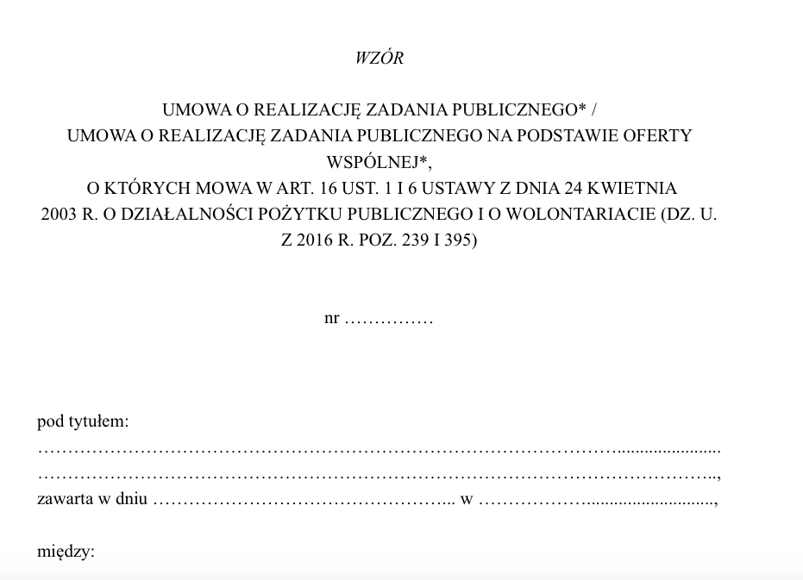

Slide 38
Strony umowy
W pierwszej części umowy zapisywane są standardowe informacje, dotyczące stron umowy – czyli organu administracji publicznej, który udziela dotacji, oraz organizacji, przyjmującej dotację na realizację zadania.
Upoważnienie do podpisywania umowy ze strony NGO (osoby reprezentujące NGO)
W imieniu organizacji do umowy przystępują osoby, które są formalnie upoważnione do jej reprezentowania, czyli wyrażania woli i zaciągania zobowiązań w imieniu organizacji. Nazwiska i funkcje osób upoważnionych do podpisywania umowy ze strony NGO powinny być zgodne z wewnętrznymi regulacjami, wynikającymi zwykle ze statutu i potwierdzonymi odpowiednim dokumentem rejestrowym (np. odpisem z Krajowego Rejestru Sądowego, innego rejestru lub ewidencji, do którego wpisana jest organizacja). Dokumenty, potwierdzające uprawomocnienie osób do reprezentacji organizacji, załącza się do umowy.
Umowę w imieniu NGO może również podpisać osoba mająca odpowiednie pełnomocnictwo.
W umowie zapisywane jest imię i nazwisko reprezentanta (lub reprezentantów) oraz numer PESEL.
W przypadku oferty wspólnej, składanej przez co najmniej dwie organizacje, w umowie zawierane są informacje o każdej z tych organizacji i jej reprezentantach oddzielnie.

Slide 39
Przedmiot umowy - § 1
W § 1 zapisywany jest tytuł zadania publicznego (zgodnie z wnioskiem, czyli ofertą) oraz datą złożenia oferty (wniosku o dotację). Złożony i wypełniony (oryginalny) wniosek o dotację stanowi załącznik do umowy.
W dalszej części umowa dotacyjna oznaczana jest jako umowa powierzenia lub o wsparcie realizacji zadania publicznego. Umowa jest umową powierzenia w przypadku, gdy organizacja nie wnosi wkładu własnego do realizacji zadania. Jeżeli organizacja wnosi wkład własny – umowa jest umową o wsparcie realizacji zadania publicznego.
W tej części zawarte są również informacje o osobach do kontaktów roboczych w sprawie realizacji przedmiotu umowy – zarówno ze strony urzędu, jak i organizacji.

Slide 40
Przedmiot umowy - § 1
Aktualizacja zapisów oferty (wniosku o dotację)
Zdarza się, że pierwotna oferta realizacji zadania, złożona w konkursie, zostaje zmieniona. Dzieje się tak np. wtedy, gdy komisja konkursowa przyznała mniejszą dotację niż ta, o którą ubiegał się wnioskodawca (oferent) lub gdy termin rozstrzygnięcia konkursu się opóźnił. Komisja konkursowa może też sugerować zmianę terminów czy jakichś działań z innych przyczyn.
W takim przypadku do umowy dotacyjnej załącza się aktualizację: dostosowany do nowej sytuacji opis poszczególnych działań, harmonogram, kalkulację przewidywanych kosztów (§ 1 ust. 5 umowy).
Wzór umowy o dotację przewiduje, że w przypadku oferty składanej w tzw. trybie małych grantów możliwe jest dołączenie aktualizacji szacunkowej kalkulacji kosztów.
Uwaga! Załączniki zawierające opis zmian (działań, harmonogramu, kalkulacji kosztów) są integralną częścią umowy i stanowią podstawę do późniejszego rozliczenia zadania.

Slide 41
Sposób wykonania zadania
publicznego - § 2
Termin realizacji zadania i wydatkowania środków
W § 2 ust. 1 - 2 umowy dotacyjnej określane są:
• termin realizacji zadania (tj. do kiedy należy koniecznie zakończyć realizację projektu)
• termin ponoszenia wydatków w ramach umowy (ostateczna data, do której powinny być dokonane wydatki).
Termin ponoszenia jest ustalany oddzielnie dla środków pochodzących z dotacji oraz dla środków pochodzących z innych źródeł, tzw. finansowego wkładu własnego – np. własnych środków organizacji, wpłat odbiorców zadania, czy środków uzyskanych w ramach innych dotacji).

Slide 42
Sposób wykonania zadania
publicznego - § 2
Odsetki bankowe i inne przychody
W przypadku, gdy w związku z realizacją zadania organizacja osiągnie przychody nieprzewidziane w ofercie i w umowie (np. odsetki bankowe) możliwe jest ich wykorzystanie na realizację zadania. Jeżeli środki takie nie zostaną wykorzystane na realizację zadania organizacja będzie musiała je zwrócić (§ 2 ust. 4).
Wydatkowanie osiągniętych przychodów, w tym także odsetek bankowych od środków przekazanych przez Zleceniodawcę, z naruszeniem postanowień ust. 4 uznaje się za dotację pobraną w nadmiernej wysokości.

Slide 43
Finansowanie zadania publicznego - § 3
Termin i sposób przekazania dotacji
W § 3 ust. 1 – 4 umowy dotacyjnej określona jest wysokość dotacji, termin przekazania dotacji oraz rachunek bankowy organizacji, na który przelane zostaną środki.
Uwaga! Organizacja nie musi zakładać odrębnego rachunku bankowego dla środków z dotacji. Ma natomiast obowiązek utrzymać konto, podane w umowie co najmniej do dnia zaakceptowania sprawozdania przez urząd. Jeżeli z jakichś przyczyn nie jest to możliwe, NGO musi powiadomić urząd o zmianie rachunku bankowego (§ 3 ust. 4).
W przypadku oferty wspólnej w umowie podaje się rachunki każdej partnerskiej organizacji osobno.
Zgodnie ze wzorem umowy środki mogą być przekazane:
• na zadania tzw. „roczne”, tj. takie, których realizacja obejmuje jeden rok budżetowy (między 1 stycznia a 31 grudnia jednego roku kalendarzowego): w terminie 30 dni od daty podpisania umowy lub w transzach,
• na zadania tzw. „wieloletnie”, których realizacja wykracza poza jeden rok budżetowy: dotacja na pierwszy rok przekazywana jest w terminie 30 dni od dnia podpisania umowy, a na kolejne lata daty określa się w umowie.

Slide 44
Finansowanie zadania publicznego - § 3
Uwaga! W przypadku umowy, w które przewidziano transze, przekazanie kolejnej transzy może (ale nie musi) być warunkowane:
• złożeniem lub zaakceptowaniem sprawozdania częściowego (§ 3 ust. 14),
• wydatkowaniem określonego procentu już otrzymanych przez organizację środków (par 3. ust. 15).
W przypadku umów wieloletnich przekazanie środków na kolejny rok może (ale nie musi) być uzależnione od złożenia lub zaakceptowania sprawozdania za rok poprzedni (§ 3 ust. 13).
W odniesieniu do zadań wieloletnich we wzorze umowy dotacyjnej zamieszczono zapis, że wysokość środków w kolejnych latach zależeć będzie od wysokości budżetu przyznanego na dany rok na realizację zadań przez organizacje pozarządowe. Jest to zapis, który zabezpiecza na przyszłość organ administracji publicznej na wypadek, gdyby zmniejszono ogólny budżet na realizację zadań publicznych, co będzie skutkowało tym, że nie będzie możliwości przekazania dotacji w pełnej przyznanej wcześniej kwocie. W takiej sytuacji może dojść do propozycji zmiany umowy i dostosowania jej do możliwości finansowych urzędu, który zawarł umowę z NGO.

Slide 45
Finansowanie zadania publicznego - § 3
Wkład własny organizacji
W § 3. ust. 5 umowy dotacyjnej NGO umowie zobowiązuje się do wniesienia wkładu własnego. We wzorze umowy podane są dwa warianty ustępu 5. Pierwszy wariant odnosi się do umów zawieranych na zadania wyłonione w otwartym konkursie ofert. Drugi wariant ustępu 5 odnosi się do zadań realizowanych w wyniku naboru w trybie tzw. małych grantów.
W przypadku projektu (oferty) realizowanego w trybie tzw. małych grantów podaje się wyłącznie wysokość wkładu własnego (finansowego, osobowego i rzeczowego) – bez podziału na jego rodzaj.
W przypadku umów odnoszących się do zdań wyłonionych w otwartym konkursie ofert oferent jest zobowiązany do podania szczegółowych kwot – wkładu finansowego, rzeczowego i osobowego. Ponadto wkład finansowy podawany jest w podziale na:
• własne środki organizacji,
• środki pochodzące od odbiorców zadania (np. opłata za udział w szkoleniu),
• środki pochodzące z innych źródeł publicznych (np. od innych urzędów – wraz z podaniem ich nazwy),
• pozostałe środki.
Kwoty te – o ile nie została zrobiona aktualizacja – powinny być takie same, jak te podane w formularzu oferty (wniosku o dotację). Dla ofert wieloletnich podział wkładu podawany jest dla każdego roku oddzielnie.

Slide 46
Finansowanie zadania publicznego - § 3
Całkowity koszt realizacji zadania
Całkowity koszt realizacji zadania (projektu) jest określony w § 3 ust. 6. Całkowity koszt realizacji zadania to suma dotacji i wkładu własnego. Dla zadań wieloletnich koszt realizacji zadania podaje się również w rozbiciu na poszczególne lata realizacji zadania.
Limity dotyczące wkładu własnego
W § 3 ust. 7 wzoru umowy określa się:
• procentowy udział całego wkładu własnego w stosunku do dotacji – w przypadku tzw. małych grantów, przy czym procentowy udział wkładu własnego nie może być niższy niż wskazany w umowie
• procentowy udział środków finansowych w stosunku do dotacji – w przypadku „zwykłych” zadań – tj. wyłonionych w otwartym konkursie ofert. Udział ten nie może być niższy niż wskazany w umowie, choć wysokość finansowego poszczególnych rodzajów wkładu własnego może się zmieniać (§ 3 ust. 8).

Slide 47
Finansowanie zadania publicznego - § 3
Uwaga! Zapisy § 3 ust. 8 dają oferentowi (wnioskodawcy) możliwość zmian wysokości wkładu finansowego z poszczególnych źródeł. Dzieje się tak np. w sytuacji, gdy NGO nie otrzymała dotacji z innego urzędu (innych źródeł publicznych), ma jednak środki od sponsorów lub z darowizn. I z tych środków może uzupełnić „brakujące” kwoty finansowego wkładu własnego. Taka zmiana nie wymaga aneksu umowy dotacyjnej. Informację o zmianie źródeł finansowych wkładu własnego podaje się na etapie sprawozdania.
Podobnie we wzorze umowy dotacyjnej zapisano udział sumy wkładu rzeczowego i osobowego w stosunku do dotacji. Nie może być on mniejszy niż wskazany w umowie, ale może zmieniać się wysokość poszczególnych rodzajów wkładów (§ 3 ust. 9 - 10).
Uwaga! Zapisy te umożliwiają realizatorowi umowy zastępowanie części wkładu rzeczowego osobowym i na odwrót. Taka zmiana nie wymaga aneksu. Organizacja informuje o niej w sprawozdaniu.

Slide 48
Finansowanie zadania publicznego - § 3
W § 3 ust. 11 zapisano, że jeśli zleceniobiorca nie dostosuje się do zapisów umowy dotacyjnej, dotyczących wkładu własnego i np. wykaże mniejszy wkład finansowy lub sumę wkładu osobowego i rzeczowego, to będzie zobowiązany do zwrotu odpowiedniej części dotacji, gdyż jest to traktowane za „pobranie dotacji w nadmiernej wysokości”.

Slide 49
Finansowanie zadania publicznego - § 3
Postanowienia fakultatywne:
12. Wysokość świadczenia pieniężnego pobranego od pojedynczego odbiorcy zadania publicznego nie może się zwiększyć o więcej niż ……….… % w stosunku do wysokości świadczenia pieniężnego planowanej w ofercie⁾*.
13. Przekazanie kolejnej dotacji nastąpi, z zastrzeżeniem ust. 2, po złożeniu* / zaakceptowaniu* sprawozdania częściowego, o którym mowa w § 10 ust. 3⁾*.
14. Przekazanie kolejnej transzy dotacji nastąpi po złożeniu* / zaakceptowaniu* sprawozdania częściowego, o którym mowa w § 10 ust. 2⁾*.
15. Zleceniodawca uzależnia przekazanie kolejnych transz dotacji od wydatkowania co najmniej …….. % przekazanych środków⁾*.

Slide 50
Wykonanie części zadania przez podmiot
nie będący stroną umowy
(zgodnie z art.16 ust.4 ustawy) - § 4
Podzlecanie (podwykonawstwo)
Jeśli organizacja w ofercie (wniosku o dotację), w harmonogramie wskazała, że część zadania będzie realizowana przez podmiot niebędący stroną umowy – to urząd wyraża na to zgodę, zamieszczając stosowną informację w § 4.
1. Zleceniodawca wyraża zgodę na realizację przez Zleceniobiorcę(-ców) następujących działań we współpracy z podmiotem trzecim …………………………………………….… …………..................................................................................................................................(określenie części zadania publicznego wraz ze wskazaniem nazwy działania zgodnie z pkt IV.7 oferty lub pozycji kalkulacji przewidywanych kosztów⁾).
2. Za działania bądź zaniechania podmiotu, o którym mowa w ust. 1, Zleceniobiorca(-cy) odpowiada(-ją) jak za własne.

Slide 51
Procentowy udział dotacji w całkowitym
koszcie zadania publicznego - § 5
W § 5 określa się maksymalny procentowy udział kosztów dotacji w całkowitych kosztach realizacji zadania (projektu). Oznacza to, ze wspomniane wyżej zapisy, dotyczące wysokości wkładu własnego uważa się za zachowane, jeśli procentowy udział dotacji w całkowitym koszcie zadania publicznego nie zwiększy się o więcej niż wskazany w umowie próg procentowy.
Inaczej mówiąc, w nowym wzorze umowy dotacyjnej zapisano możliwość wprowadzenia procentowego progu podwyższenia udziału dotacji w kosztach o określony procent (czyli pomniejszenia wkładu własnego organizacji).

Slide 52
Dokonywanie przesunięć
w zakresie ponoszonych wydatków - § 6
We wzorze umowy zawarto trzy warianty § 6 ust. 1, który dotyczy możliwości przesunięć między wydatkami w kosztorysie (tzw. pozycjami w budżecie). W umowie zamieszcza się jeden z wariantów. Urząd i organizacją mają możliwość , by ustalić sposób zmian wysokości wydatków w kosztorysie.
Trzy warianty zapisu dotyczącego przesunięć kosztów:
1 określa się limit procentowy zwiększenia dla pojedynczego wydatku (np. w przypadku, gdy limit ten zostanie określony na 10%, to możliwe jest zwiększenie dowolnego wydatku o 10% jego pierwotnej kwoty),
2 określa się limit procentowy zmian dla sum kategorii kosztów (w kosztorysie występują dwie kategorie wydatków: koszty merytoryczne i koszty obsługi zadania, jeżeli np. limit wynosi 10%, to całkowite sumy kosztów w tych kategoriach można zwiększyć o 10%. Jeżeli np. suma kosztów merytorycznych wynosi 10000 zł – to można ją zwiększyć o 1000 zł, a suma kosztów obsługi wynosi 1000 zł – to możliwe jest zwiększenie o 100 zł),
3 Określa się limit procentowy zmiany wysokości wydatku w stosunku do kwoty dotacji (np. jeżeli limit ten wynosi 10%, a organizacja otrzymała dotację w wysokości 10000 zł, to każdy wydatek może być zwiększony o 1000 zł – niezależnie od jego pierwotnej wysokości).
Spośród tych trzech możliwości wybierana jest jedna.
Uwaga! Wszelkie przesunięcia nie mogą spowodować zwiększenia kwoty dotacji, jaką organizacja otrzymuje od urzędu. Dlatego jeżeli jakiś wydatek zostanie zwiększony, to inny muszą zostać zmniejszone, aby kwota dotacji pozostała taka sama. Przekroczenie wskazanego w umowie limitu spowoduje konieczność zwrotu części dotacji wydatkowanej niezgodnie z tym limitem.

Slide 53
Dokumentacja związana z realizacją
zadania publicznego - § 7
W §7 zapisano obowiązki dokumentacyjne organizacji realizującej zadanie. I tak: organizacja ma obowiązek prowadzić wyodrębnioną dokumentację finansowo-księgową i ewidencję księgową – w sposób który umożliwia identyfikację wszystkich wydatków związanych z realizacją zadania (§ 7 ust. 1). Dokumenty finansowe muszą być odpowiednio opisane – dotyczy to zarówno kosztów pochodzących z dotacji, jak i tych, które stanowią wkład własny (§ 7 ust. 3).
Wszelkie dokumenty finansowo-księgowe i dokumentację projektu (np. listy obecności) należy przechowywać przez 5 lat, licząc od następnego roku po realizacji zadania (§ 7 ust. 2).
Uwaga! Jeżeli organizacja – zleceniobiorca, np. w trakcie kontroli, nie okaże dokumentów potwierdzających realizację zadania lub poniesienie kosztu, to zadanie może zostać uznane za niezrealizowane w tej części, na jakie nie ma dokumentów – chyba że inne dokumenty będą stanowić podstawę do uznania rozliczenia. Jeśli nie będzie dowodów na to, że zadanie zostało zrealizowane, a koszty poniesione (w części lub całości), to należy liczyć się z koniecznością zwrotu dotacji (części lub całości).

Slide 54
Obowiązki i uprawnienia informacyjne - § 8
W § 8 umowy zapisano zobowiązanie do informowania o tym, że zadanie jest finansowane (w przypadku powierzenia) lub współfinansowane (w przypadku wsparcia) ze środków urzędu. We wzorze umowy wskazano, że obowiązek ten odnosi się do wszystkich materiałów, publikacji, informacji przekazywanych mediom, ogłoszeń i wystąpień publicznych powstałych w ramach realizacji zadania (§ 8 ust. 1).
We wzorze zapisano ponadto, że logo i informację o finansowaniu lub współfinansowaniu zamieszcza się na wszystkich materiałach i rzeczach zakupionych w ramach umowy, jeśli jest to możliwe (par.8 ust. 2). Wg § 8 ust. 3 urząd przekazuje organizacji realizującej zadanie logo oraz treść wymaganych informacji - postanowienie fakultatywne.
Wzór umowy dotacyjnej przewiduje ponadto, że organizacja realizująca zadanie wyraża zgodę na rozpowszechnianie przez urząd informacji w prasie, w radiu, w telewizji, internecie i innych publikacjach o przyznanej dotacji, a także o nazwie, adresie, przedmiocie i celu zadania, na które przyznano dotację. Urząd ma też prawo informować o fakcie złożenia lub niezłożenia sprawozdania przez organizację (§ 8 ust. 4).
Organizacja ma natomiast obowiązek informować urząd, jeśli zmieniłby się adres siedziby lub dane kontaktowe osób upoważnionych do reprezentacji organizacji, a także o ogłoszeniu likwidacji lub wszczęciu postępowania upadłościowego. Takie informacje organizacja musi przekazać do urzędu w terminie 14 dni od zaistnienia zmian (§ 8 ust. 5).

Slide 55
Kontrola zadania publicznego - § 9
Kontrola zadania publicznego może odbyć się w trakcie realizacji zadania lub do 5 lat po jego zakończeniu (licząc od roku następującego po zakończeniu realizacji) (§ 9 ust. 1).
Podczas kontroli mogą być badane dokumenty i inne nośniki informacji. Kontrolujący mogą żądać udzielenia wyjaśnień ustnie lub na piśmie. Mają także prawo wyznaczyć termin dostarczenia dokumentów lub wyjaśnień (§ 9 ust. 2). Kontrola może być przeprowadzona w miejscu realizacji zadania, w siedzibie organizacji, a część czynności kontrolnych może być wykonywana w siedzibie urzędu (§ 9 ust. 3, 4).
Po kontroli urzędnicy mają obowiązek poinformować organizację o wynikach kontroli, a w przypadku stwierdzenia nieprawidłowości przekazać wnioski i zalecenia (§ 9 ust. 5). Organizacja ma obowiązek wdrożyć je w ciągu 14 dni oraz poinformować urząd o sposobie ich wykonania (§ 9 ust. 6).

Slide 56
Obowiązki sprawozdawcze Zleceniobiorcy(ców) - § 10
W § 10 wzoru umowy dotacyjnej zapisano obowiązki sprawozdawcze. Podstawowym terminem złożenia sprawozdania końcowego z realizacji zadania jest termin 30 dni od daty jego zakończenia (§ 10 ust. 4). W przypadku umów wieloletnich dodatkowe sprawozdania częściowe (roczne) składa się 30 dni po zakończeniu roku budżetowego, w którym realizowano zadanie (§ 10 ust. 3).
Ponadto sprawozdania częściowe mogą być składane, gdy:
• urząd wezwie organizację do złożenia sprawozdania częściowego – wówczas sprawozdanie należy złożyć w terminie 30 dni od dnia doręczenia wezwania (§ 10 ust. 1),
• umowa realizowana jest w transzach i zawarto postanowienie o obowiązku składania sprawozdań częściowych w określonych terminach (§ 10 ust. 2).
Po złożeniu sprawozdania urząd może wezwać organizację do przedstawienia dodatkowych informacji, wyjaśnień czy dowodów, wyznaczając organizacji termin ich dostarczenia (§ 10 ust. 5).
W przypadku, gdy organizacja nie złoży sprawozdania, urząd wzywa ją do dokonania tej czynności w ciągu 7 dni od otrzymania wezwania (§ 10 ust. 6).
Uwaga! Niezastosowanie się do tego wezwania skutkuje uznaniem, że dotacja została wykorzystana niezgodnie z przeznaczeniem. Organizacja będzie musiała zwrócić środki z dotacji wraz z odsetkami! (§ 10 ust. 7).
Ponadto konsekwencją niezastosowania się do wezwań urzędu, związanych ze złożeniem sprawozdania częściowego lub końcowego, albo nieudzielenie wyjaśnień co do treści sprawozdań może być podstawą do natychmiastowego rozwiązania umowy z organizacją (§ 10 ust. 8).

Slide 57
Zwrot środków finansowych - § 11
1. Przyznane środki finansowe dotacji określone w § 3 ust. 1 oraz uzyskane w związku z realizacją zadania przychody, w tym odsetki bankowe od przekazanej dotacji, Zleceniobiorca(-cy) jest/są zobowiązany(-ni) wykorzystać w terminie:
1) 14 dni od dnia zakończenia realizacji zadania publicznego⁾, - zad. realizowane w kraju
2) 21 dni od dnia zakończenia realizacji zadania publicznego) - zad. realizowane za granicą
– nie później jednak niż do dnia 31 grudnia każdego roku, w którym jest realizowane zadanie publiczne.
2. Niewykorzystaną kwotę dotacji przyznaną na dany rok budżetowy Zleceniobiorca(-cy) jest/są zobowiązany(-ni) zwrócić:
1) w terminie 15 dni od dnia zakończenia realizacji zadania publicznego, o którym mowa w § 2 ust. 1⁾*;
2) w terminie 30 dni od dnia zakończenia realizacji zadania publicznego, o którym mowa w § 2 ust. 1⁾*;
3) odpowiednio do dnia 31 stycznia następnego roku kalendarzowego lub w przypadku gdy termin wykorzystania dotacji jest krótszy niż rok budżetowy, w terminie 15 dni od dnia zakończenia realizacji zadania publicznego, o którym mowa w § 2 ust. 1⁾*.
3. Niewykorzystana kwota dotacji podlega zwrotowi na rachunek bankowy Zleceniodawcy o numerze ………………………………………………………………………………... .
4. Odsetki od niewykorzystanej kwoty dotacji zwróconej po terminie, o którym mowa w ust. 2, podlegają zwrotowi w wysokości określonej jak dla zaległości podatkowych na rachunek bankowy Zleceniodawcy o numerze ……………………...……………………… ……………………………….... . Odsetki nalicza się, począwszy od dnia następującego po dniu, w którym upłynął termin zwrotu niewykorzystanej kwoty dotacji.
5. Niewykorzystane przychody i odsetki bankowe od przyznanej dotacji podlegają zwrotowi na zasadach określonych w ust. 2–4.
6. Kwota dotacji:
1) wykorzystana niezgodnie z przeznaczeniem,
2) pobrana nienależnie lub w nadmiernej wysokości
– podlega zwrotowi wraz z odsetkami w wysokości określonej jak dla zaległości podatkowych, na zasadach określonych w przepisach o finansach publicznych.

Slide 58
Rozwiązanie umowy za porozumieniem stron - § 12
Umowa może być rozwiązana na mocy porozumienia Stron w przypadku wystąpienia okoliczności, za które Strony nie ponoszą odpowiedzialności, w tym w przypadku siły wyższej w rozumieniu ustawy z dnia 23 kwietnia 1964 r. – Kodeks cywilny (Dz. U. z 2016 r. poz. 380, z późn. zm.), które uniemożliwiają wykonanie umowy.
W przypadku rozwiązania umowy w trybie określonym w ust. 1 skutki finansowe i obowiązek zwrotu środków finansowych Strony określą w protokole.

Slide 59
Odstąpienie od umowy przez Zleceniobiorcę(ców) - § 13
W przypadku uprawdopodobnienia wystąpienia okoliczności uniemożliwiających wykonanie niniejszej umowy Zleceniobiorca(-cy) może/mogą odstąpić od umowy, składając stosowne oświadczenie na piśmie nie później niż do dnia przekazania dotacji, z zastrzeżeniem ust. 2.
Zleceniobiorca(-cy) może/mogą odstąpić od umowy, nie później jednak niż do dnia przekazania dotacji, jeżeli Zleceniodawca nie przekaże dotacji w terminie określonym w umowie.

Slide 60
Rozwiązanie umowy przez Zleceniodawcę - § 14
1. Umowa może być rozwiązana przez Zleceniodawcę ze skutkiem natychmiastowym w przypadku:
1) wykorzystywania udzielonej dotacji niezgodnie z przeznaczeniem lub pobrania w nadmiernej wysokości lub nienależnie, tj. bez podstawy prawnej;
2) nieterminowego oraz nienależytego wykonywania umowy, w szczególności zmniejszenia zakresu rzeczowego realizowanego zadania publicznego;
3) przekazania przez Zleceniobiorcę(-ców) części lub całości dotacji osobie trzeciej w sposób niezgodny z niniejszą umową;
4) nieprzedłożenia przez Zleceniobiorcę(-ców) sprawozdania z wykonania zadania publicznego w terminie określonym i na zasadach określonych w niniejszej umowie;
5) odmowy poddania się przez Zleceniobiorcę(-ców) kontroli albo niedoprowadzenia przez Zleceniobiorcę(-ców) w terminie określonym przez Zleceniodawcę do usunięcia stwierdzonych nieprawidłowości;
6) stwierdzenia, że oferta na realizację zadania publicznego była nieważna lub została złożona przez osoby do tego nieuprawnione.
2. Zleceniodawca, rozwiązując umowę, określi kwotę dotacji podlegającą zwrotowi w wyniku stwierdzenia okoliczności, o których mowa w ust. 1, wraz z odsetkami w wysokości określonej jak dla zaległości podatkowych, naliczanymi od dnia przekazania dotacji, termin jej zwrotu oraz nazwę i numer rachunku bankowego, na który należy dokonać wpłaty.

Slide 61
Zakaz zbywania rzeczy zakupionych za środki
pochodzące z dotacji - § 15
W § 15 wzoru umowy dotacyjnej zapisano, że organizacja realizująca zadanie (projekt) nie może zbyć rzeczy zakupionych ze środków z dotacji przez 5 lat od daty zakupu. Jednak urząd może z ważnych przyczyn zgodzić się na sprzedaż, o ile organizacja zobowiąże się, że uzyskane w ten sposób środki przekaże na realizację celów statutowych.

Slide 62
Forma pisemna oświadczeń - § 16
Wszelkie zmiany, uzupełnienia i oświadczenia składane w związku z niniejszą umową wymagają formy pisemnej pod rygorem nieważności.
2. Wszelkie wątpliwości związane z realizacją niniejszej umowy będą wyjaśniane w formie pisemnej lub za pomocą środków komunikacji elektronicznej.

Slide 63
Odpowiedzialność wobec osób trzecich - § 17
1. Zleceniobiorca(-cy) ponosi(-szą) wyłączną odpowiedzialność wobec osób trzecich za szkody powstałe w związku z realizacją zadania publicznego.
2. W zakresie związanym z realizacją zadania publicznego, w tym z gromadzeniem, przetwarzaniem i przekazywaniem danych osobowych, a także wprowadzaniem ich do systemów informatycznych, Zleceniobiorca(-cy) odbiera(-ją) stosowne oświadczenia o zgodzie na gromadzenie, przetwarzanie i przekazywanie danych osobowych, od osób, których dotyczą te dane, zgodnie z ustawą z dnia 29 sierpnia 1997 r. o ochronie danych osobowych (Dz. U. z 2016 r. poz. 922).

Slide 64
Postanowienia końcowe - § 18
1. W odniesieniu do niniejszej umowy mają zastosowanie przepisy prawa powszechnie obowiązującego, w szczególności przepisy ustawy z dnia 24 kwietnia 2003 r. o działalności pożytku publicznego i o wolontariacie, ustawy z dnia 27 kwietnia 2009 r. o finansach publicznych, ustawy z dnia 29 września 1994 r. o rachunkowości, ustawy z dnia 29 stycznia 2004 r.–Prawo zamówień publicznych (Dz. U. z 2015 r. poz. 2164, z późn. zm.) oraz ustawy z dnia 17 grudnia 2004 r. o odpowiedzialności za naruszenie dyscypliny finansów publicznych (Dz. U. z 2013 r. poz. 168, z późn. zm.).
2. W zakresie nieuregulowanym umową stosuje się odpowiednio przepisy ustawy z dnia 23 kwietnia 1964 r. – Kodeks cywilny.

Slide 65
§ 19
Ewentualne spory powstałe w związku z zawarciem i wykonywaniem niniejszej umowy Strony będą się starały rozstrzygać polubownie. W przypadku braku porozumienia spór zostanie poddany pod rozstrzygnięcie sądu powszechnego właściwego ze względu na siedzibę Zleceniodawcy.
§ 20
Niniejsza umowa została sporządzona w …… jednobrzmiących egzemplarzach, z tego …... egzemplarz(y) dla Zleceniobiorcy(-ców) i …… dla Zleceniodawcy.
Zleceniobiorca(-cy): Zleceniodawca:
.................................................... ..............................................

Slide 66
ZAŁĄCZNIKI DO UMOWY
1. Oferta realizacji zadania publicznego.
2. Kopia aktualnego wyciągu z właściwego rejestru lub ewidencji* / pobrany samodzielnie wydruk komputerowy aktualnych informacji o podmiocie wpisanym do Krajowego Rejestru Sądowego*.
3. Zaktualizowany harmonogram*.
4. Zaktualizowana kalkulacja przewidywanych kosztów realizacji zadania*.
5 Zaktualizowana szacunkowa kalkulacja kosztów realizacji zadania⁾*. - dotyczy jedynie zadania realizowanego w trybie art. 19a ustawy (tzw. małych grantów)
6. Zaktualizowany opis poszczególnych działań*.

Slide 67
POUCZENIE
POUCZENIE
Zaznaczenie „*”, np.: „rejestrze* / ewidencji*”, oznacza, że należy skreślić niewłaściwą odpowiedź i pozostawić prawidłową. Przykład: „rejestrze* / ewidencji *”.
Konstruując umowę na podstawie niniejszego wzoru, należy stosować się do wskazań zawartych w przypisach odnoszących się do poszczególnych postanowień.
Umowa ma charakter ramowy. Oznacza to, że można ją zmieniać, w tym uzupełniać, o ile te zmiany nie są sprzeczne z niniejszym ramowym wzorem.

Slide 68
Kiedy niezbędny jest aneks umowy dotacyjnej?
Ramowy wzór umowy pozostawia dość sporo możliwości elastycznego zarządzania realizacją zadania publicznego. Jednak w niektórych sytuacjach niezbędne będzie sporządzenie aneksu do umowy. Najczęstszym przypadkiem aneksowania umowy będzie:
◦ konieczność dokonania większych zmian w kosztorysie niż wynika to z limitów przewidzianych w umowie,
◦ zmiana terminu wykonania zadania,
◦ zmiana terminu i zakresu wykonywania poszczególnych działań.
Uwaga! Mimo swej elastyczności zapisy umowy są dość restrykcyjne. Organizacja powinna wnioskować do urzędu o aneks, zanim wykona działania, które spowodują sprzeczność z zapisami umowy! Najgorszą sytuacją jest, gdy organizacja dopiero na etapie sprawozdania tłumaczy, dlaczego dokonała zmian w zadaniu, które były niezgodne z umową. Często powoduje to, że mimo dobrej wioli urzędnik nie jest w stanie pomóc w rozliczeniu takiej dotacji.

Slide 69
Zakres możliwych zmian we wzorze umowy
Wzór umowy ma charakter ramowy. Oznacza to, że może on być modyfikowany przez poszczególne urzędy. Jednak w samym wzorze zamieszczono wyraźne wskazanie, że zakres tych modyfikacji nie może doprowadzić do sytuacji, w której nowe zapisy są sprzeczne z zapisami w samym wzorze.

Slide 70
Nowy wzór sprawozdania z wykonania
zadania publicznego Załącznik nr 5

Slide 71
Regranting
Nowe definicje
W projekcie nowelizacji znalazły się definicje: projektu, operatora projektu i realizatora projektu.
Projektem jest zadanie realizowane przez realizatora projektu.
Operator projektu to organizacja pozarządowa lub podmiot wymieniony w art. 3 ust. 3, której organ administracji publicznej zlecił realizację zadania publicznego w sposób, o którym mowa w art. 16a.
A realizator projektu to organizacja pozarządowa lub podmiot wymieniony w art. 3 ust. 3, której operator projektu zleca wykonanie projektu.
Nie udało się natomiast wprowadzić do ustawy samego pojęcia „regranting”.

Slide 72
Regranting
Po pierwsze, konkurs
Zaproponowane w nowelizacji zmiany przepisów jednoznacznie wskazują, że możliwość realizacji zadania przy wykorzystaniu tzw. regrantingu powinna wynikać w pierwszej kolejności z ogłoszenia o otwartym konkursie ofert, a następnie – ze złożonej oferty i zawartej umowy.
Zasady konkursu na realizatorów w ofercie i umowie
W nowelizacji zaproponowano, aby zarówno oferta realizacji zadania publicznego, jak i umowa między samorządem a operatorem projektu, oprócz informacji podstawowych, zawierały również zasady i tryb przeprowadzenia konkursu na wybór realizatorów projektów, w tym warunki i kryteria ich wyboru oraz zasady i sposób monitorowania i oceny realizowanych przez nich projektów.
Sposób i tryb wyboru realizatorów projektów są ustalane wspólnie z organem administracji publicznej ogłaszającym otwarty konkurs ofert. A wynik konkursu podaje się do publicznej wiadomości poprzez jego zamieszczenie na stronie internetowej operatora projektu.
Operator ma 14 dni na przekazanie pieniędzy
W nowelizacji pojawiła się propozycja, aby zobowiązać operatora projektu do przekazania wybranym organizacjom pieniędzy na realizację zadań nie później niż 14 dni od dnia zawarcia umowy pomiędzy operatorem projektu a realizatorem projektu.
Odpowiedzialność ponosi operator
Kolejna sprawa, która została doprecyzowana w nowelizacji to kwestia odpowiedzialności wobec samorządu za prawidłowe wydatkowanie środków publicznych. Zgodnie z propozycjami ponosi ją w całości operator projektu.

Slide 73
Regranting Nowy wzór oferty – załącznik nr 2 Ramowy wzór umowy – załącznik nr 4 Nowy wzór sprawozdania – załącznik nr 6

Slide 74
Dziękuję za uwagę

